Slide 1
Objectifs du chapitre
• Comprendre le poids économiques des fertilisants dans l’agriculture d’aujourd’hui ainsi que les enjeux associés
• Comprendre les bases du raisonnement de la fertilisation azotée son pilotage ainsi que la fertilisation phospho-potassique
Durée
270 min (4h30)

Slide 2
Plan partie 5 : la fertilisation
A- l'importance économique de la fertilisation
B- Les bases agronomiques de la fertilisation azoté
C – Les bases agronomique de la fertilisation phospho-potassique

Slide 3
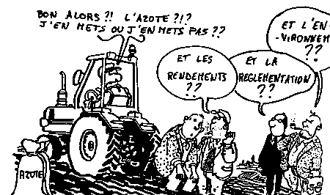
Partie IV – La fertilisation
'' La fertilisation est le processus consistant à apporter à un milieu de culture, tel que le sol, les éléments minéraux nécessaires au développement de la plante. Ces éléments peuvent être de deux types, les engrais et les amendements. La fertilisation est pratiquée soit en agriculture, en jardinage et également en sylviculture.
Les objectifs finaux de la fertilisation sont d'obtenir le meilleur rendement possible compte tenu des autres facteurs qui y concourent (qualité du sol, climat, apports en eau, potentiel génétique des cultures, moyens d'exploitation), ainsi que la meilleure qualité, et ce, au moindre coût. En outre (particulièrement en agriculture durable) s'y ajoute l'objectif de préservation de la qualité de l'environnement.
Après avoir présenté l'importance économique de la fertilisation, nous aborderons les bases de la fertilisation azoté puis celles de la fertilisation phospho-potassiques.
Ces bases permettront de comprendre le raisonnement des apports d'engrais (positionnement dans le temps, en quantité et qualité). Seront présentés également, les outils d'aide au pilotage de la fertilisation à disposition de l'agriculteur.
Source : Wikipédia
Notes:
[Maude] en guise d'introduction voyons une définition simple du sol

Slide 4
A – L’importance économique des engrais
Une consommation mondiale en constante augmentation :
Notes:
Lien : Role du calcium dans le sol.pdf
Voix : Maude :
La calcium joue un rôle nutritif pour les plantes et les herbivores qui consomment ces plantes.
Le calcium améliore la structure notamment la stabilité structurale. Il favorise la formation des complexes adsorbants.
Le calcium est déterminant par rapport à l’alimentation minérale des plantes.
Parce qu’il est très important pour certains micro organismes du sol il joue un rôle important dans les phénomènes de minéralisation, humification, et fixation symbiotique de l’azote atmosphérique par certains plantes.

Slide 5
Alors qu’en France la consommation amorce une baisse, sauf pour les apports organiques

Slide 6
L’azote engrais minéral est le plus utilisé car il a le plus de conséquences sur les rendements

Slide 7
Ce contexte Français s’explique de plusieurs manières, mais la raison principale tient au
coût des engrais : très dépendant des cours du pétrole (surtout pour les engrais azotés)

Slide 8
Cette augmentation est particulièrement nette en € constant à partir de 2008 :

Slide 9
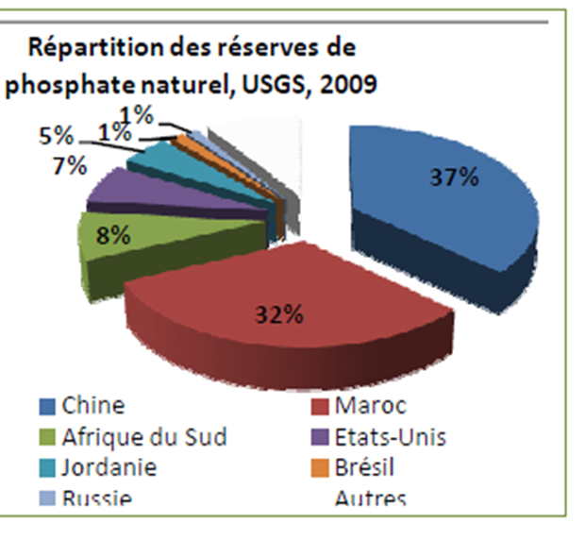
Les ressources en Phosphore :
Le Maroc et la Chine les deux principaux pourvoyeurs en phosphate.
Mais la ressource s’épuise.

Slide 10
Les ressources ne potassium :
Les deux producteurs majeurs : La Canada et la Russie.

Slide 11
La production d’engrais azotés :
La production a considérablement augmenté dans les pays d’Asie de l’Est.
Les coûts des engrais azotés ne cessent d'augmenter car ils sont soumis aux évolutions du prix du gaz et du pétrole (augmentation des couts de productions car très énergivores) mais aussi par le fait que l'Asie est aujourd'hui le premier consommateur de ces produits (très forte demande).

Slide 13
Le poste ‘’fertilisation’’ est le plus coûteux pour l’agriculteur :
Exemple du blé tendre (Source : Chambre d’agriculture de l’Ariège)
Ex : Le blé tendre : En culture conventionnelle, la fertilisation représente 46% du total des charges opérationnelles (pour l’exemple ci-dessous)

Slide 14
Ex : Le blé tendre en AB : Que l'on soit en conventionnel ou en agriculture biologique, la fertilisation est une des principales dépenses de la culture.

Slide 15
Ex.Le colza :
Source : Chambre d’agriculture de l’Ariège

Slide 16
Ex.Le tournesol :
Source : Chambre d’agriculture de l’Ariège

Slide 17
Ex.Maïs Grain
Source : Chambre d’agriculture de l’Ariège

Slide 18
Ex.Le Maïs en AB

Slide 19
Ex.Le Pois Protéagineux
Source : Chambre d’agriculture de l’Ariège

Slide 20
Ex.Le pois protéagineux en AB : une exception. Du fait du rendement très faible, l’agriculteur fait souvent l’impasse sur la fertilisation de cette culture.

Slide 21
Ce qu’il faut retenir :
Le contexte mondial / consommation des engrais
Le contexte Français / consommation d’engrais
Le renchérissement récent du coût des engrais
Les principaux pays fournisseurs d’engrais
Le ‘poids’ économique du poste fertilisation dans le calcul de la marge brute des grandes cultures.

Slide 22
B - Les bases agronomiques de la fertilisation azoté
B1 – Les différentes formes d’azote dans le sol et cycle de l’azote
Le rôle de l’azote a été abordé dans la partie I du cours
L’azote (N) est l’élément essentiel à la croissance des plantes.
Il est surtout utile :
À la croissance des feuilles et des tiges.
À la constitution de graines riches en protéines.
À la fabrication de chlorophylle nécessaire à la photosynthèse.
La fertilisation azotée est délicate car l’azote absorbé par les plantes n’est pas stocké dans les sols.

Slide 23
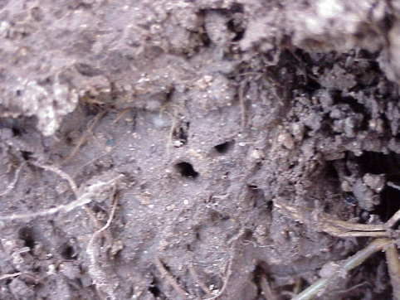
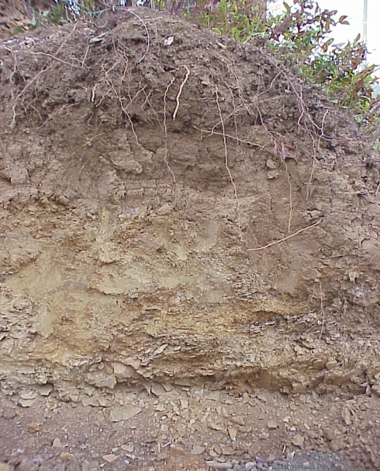
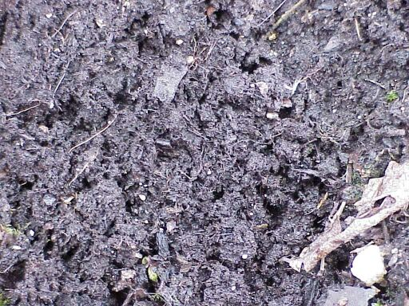
Les différentes formes de l’azote : il se transforme à volonté !
Naturellement, l’azote peut provenir de l’air, de matières organiques, de l’humus, de déjections ou de résidus de cultures.
Dans le sol, il existe trois principales formes azotées :
L’azote gazeux (N₂)
L’azote minéral
présent dans le sol sous trois formes :
L’azote organique
présent dans l’air du sol.
NO ₃⁻ = nitrates
NO₂⁻ = nitrites
NH₄⁺ = ammoniac
98 % de l’azote total est contenu dans les matières organiques.

Slide 24
L’azote gazeux : l’ami des légumineuses
Les légumineuses sont des plantes capables d’absorber et d’utiliser l’azote de l’air grâce à leurs nodosités.
Elles permettent donc :
- de supprimer les apports d’azote, sauf parfois en début de développement ;
d’enrichir naturellement le sol en matières azotées.

Slide 25
L’azote organique : réserviste du sol !
L’azote contenu dans l’humus n’est pas utilisable par la plante. Il doit subir une minéralisation qui le fait passer de la forme organique à la forme minérale.
NH₄⁺
L’azote organique subit une
NO₂⁻
NO₃⁻
MINÉRALISATION TRÈS LENTE.
NH₄⁺
NO₃⁻
Humus
-
Les formes azotées issues de la minéralisation sont :
l’azote ammoniacal ;
l’azote nitreux ou nitrites ;
l’azote nitrique ou nitrates.
NH₄⁺
Degré de minéralisation
NO₂⁻
NO₃⁻
+

Slide 26
L’azote minéral : il change souvent de costume !
Dans le sol, l’azote minéral se présente sous trois formes différentes qui correspondent à trois stades de transformation.
Azote organique
L’azote ammoniacal :
il est fixé sur le CAH;
il est faiblement absorbé par les plantes ;
il est rapidement transformé en une autre forme azotée, les nitrites.
Passage d’une forme à l’autre par l’intermédiaire des bactéries minéralisatrices.
NH₄⁺
conditions de
pH neutre ;
sol aéré, ressuyé ;
taux de MO correct ;
présence de bactéries minéralisatrices.
Les nitrites ou azote nitreux :
NO₂⁻
c’est une forme intermédiaire rare ;
c’est une forme rapidement transformée en nitrates.
Les nitrates ou azote nitrique :
ils ne sont pas fixés sur le CAH, donc lessivables ;
ils peuvent polluer l’eau s’ils sont en excès.
NO₃⁻
transformation

Slide 27
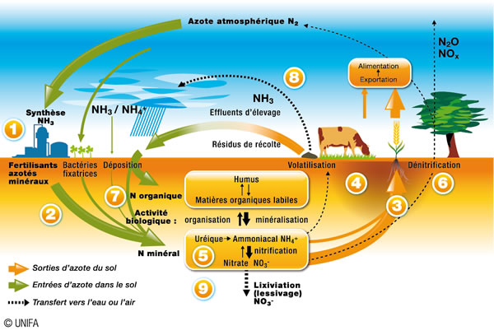
Le cycle de l’azote :
Source : lien
Notes:
Lien : http://fertilisation-edu.fr/index.php/cycles-bio-geo-chimiques/le-cycle-du-carbone-c-2.html

Slide 29
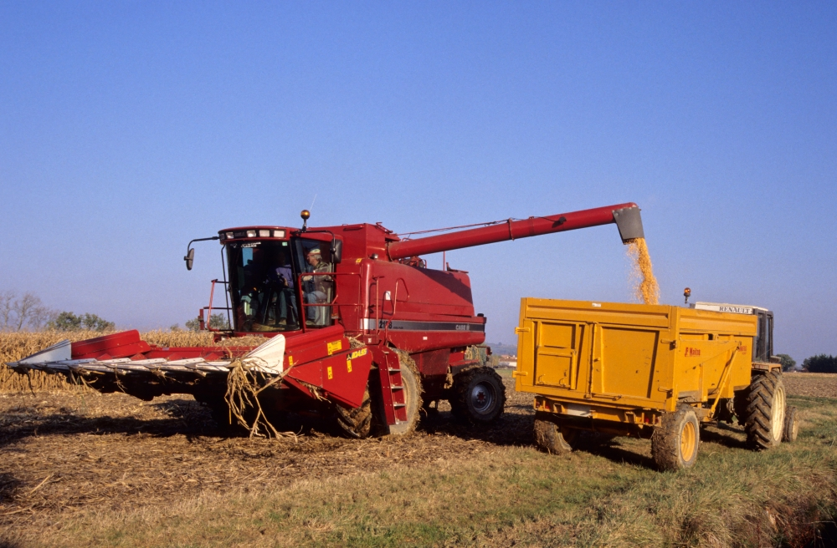
B2 – Les enjeux liés à la fertilisation azotée
La productivité des cultures
La nutrition azotée des plantes est, avec l’eau, un des plus importants facteurs de production des grandes cultures, des légumes de plein champ et des prairies.
On dit que la réponse des grandes cultures à l’azote est importante.
Un des enjeux du raisonnement de la fertilisation est d’estimer correctement ces fournitures afin de déterminer la dose d’engrais nécessaire et suffisante pour assurer la production visée.
Source : GNIS
Notes:
Lien source : http://www.gnis-pedagogie.org/index.php?lg=&numpage=138&spec=mediatheque&numfamille=11&numgamme=&typeMedia=photos&numrub=31&toutesLesImages=o

Slide 30
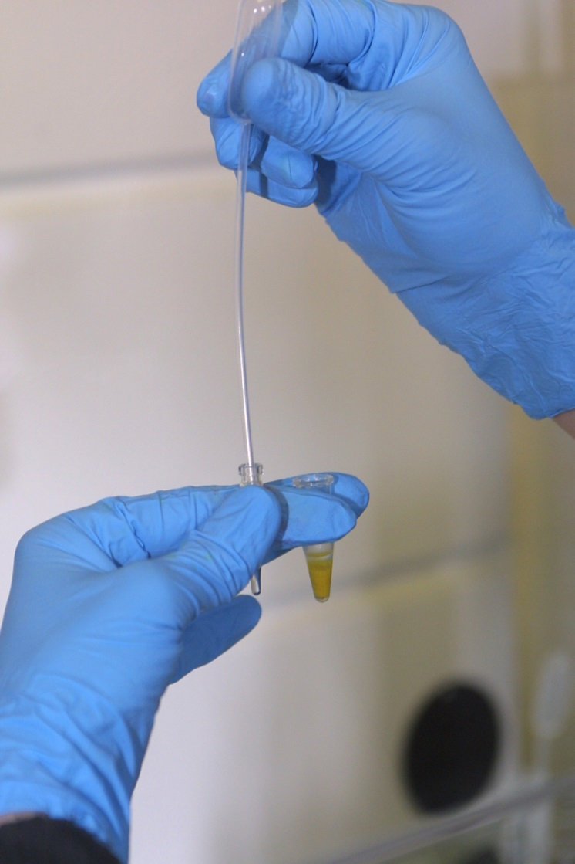
La qualité de la récolte
Pour plusieurs espèces cultivées, la teneur en azote ou en protéines est une condition importante à prendre en compte pour bien valoriser la production (ex :blé, orge brassicole, betterave sucrière..)
Parallèlement à d’autres facteurs comme le choix variétal, le raisonnement de la fertilisation azotée (dose et modalités d’apports) est primordial pour assurer les niveaux de qualités requis par les filières de transformation.

Slide 31
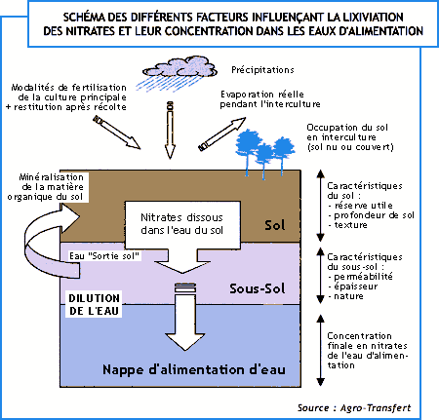
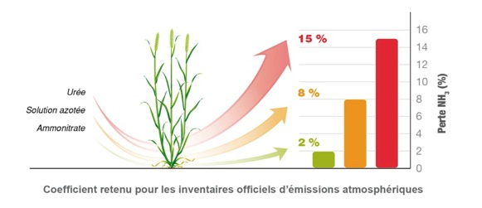
La qualité de l’eau et de l’air
Durant le cycle de l’azote, il y a des sorties vers les compartiments de l’environnement :
Lixiviation des nitrates (contribue à contaminer nos eaux de boisson)
Volatilisation de l’ammoniaque (pollution de l’air)
Source : Borealis
Notes:
Lien 1 : http://www.ammo-hp.com/

Slide 32
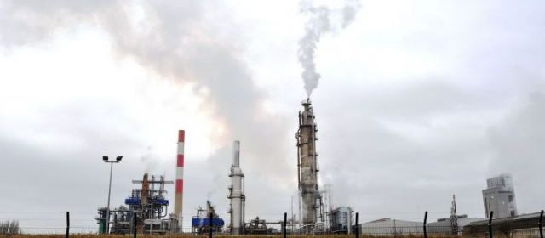
La performance énergétique :
Les principaux engrais azotés minéraux sont fabriqués à partir de l’ammoniac synthétisé à
partir de l’azote présent dans l’air et de l’hydrogène fourni par le gaz naturel.
Il faut un peu plus d’une tonne d’équivalent pétrole (TEP) sous forme de gaz naturel pour
produire une tonne d’azote (N). Cette dépense énergétique indirecte représente 60 à 70%
de l’énergie consommée dans l’itinéraire technique des grandes cultures loin devant les autres postes : engrais (P, K, S, Mg…), consommation de carburant, phytosanitaires et semences.
. L'usine d'engrais azotés GPN à Grandpuits.

Slide 33
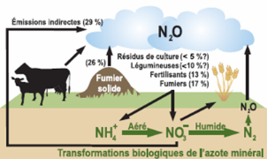
Les changements climatiques
Au cours du cycle de l’azote il y a émission d’un puissant gaz à effet de serre, le protoxyde d’azote (N₂O).

Slide 34
B3 – Principes de la fertilisation azoté
Elle consiste à apporter des engrais azotés qui fournissent aux plantes, directement ou indirectement, les nitrates (NO₃⁻) nécessaires à leur développement.
Cet apport doit être fait
au bon moment
en quantités suffisantes
c’est-à-dire quand la plante en a le plus besoin car les nitrates ne sont pas stockés dans le sol.
Cette quantité d’azote optimale peut se calculer grâce à la méthode des BILANS, en trois étapes :
le calcul des besoins totaux ;
l’estimation des apports du sol ;
l’ajustement de la dose d’engrais.

Slide 35
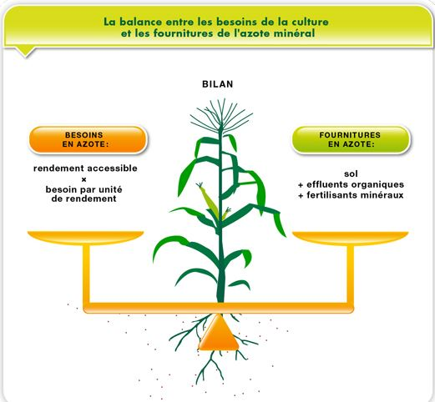
B-31- La méthode du bilan
Source : UNIFA
Notes:
Lien : http://www.unifa.fr/raisonner-la-fertilisation/calculer-les-apports/fertilisation-azotee.html

Slide 36
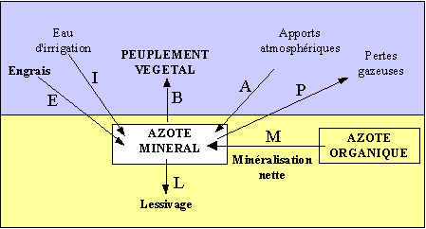
Le principe de la méthode du bilan prévisionnel est d ’estimer, sur une période allant de l’ouverture du bilan (i) à sa fermeture (f) ,la fourniture en azote du milieu sur une profondeur considérée comme accessible aux racines et les besoins en azote du peuplement végétal.
Cette méthode est ensuite utilisée pour calculer la quantité d ’engrais azoté (minéral ou organique) qu’il est nécessaire d ’apporter pour équilibrer fourniture et besoin.
Comme dans tout bilan, on trouvera 2 types de composantes :
Les variations de stock entre l ’ouverture et la fermeture : on note Ri et Rf les quantités d ’azote minéral (ou reliquat) sur la profondeur accessible aux racines, respectivement à l ’ouverture et à la fermeture du bilan.
des flux d ’azote (figure ci-dessous) qu’il s ’agit d'identifier et de quantifier :
Notes:
lien

Slide 37
B : besoin du peuplement végétal en azote
E : quantité d ’azote minéral apporté par l ’engrais (engrais de synthèse ou engrais organique)
M : minéralisation nette de l ’azote organique
A: apports atmosphériques (fixation non symbiotique, dépositions sèche et humide)
P : pertes gazeuses (volatilisation, dénitrification)
L : lessivage de l ’azote au-delà de la profondeur d'enracinement
I : quantité d ’azote éventuellement apporté par l ’eau d ’irrigation.
On obtient alors l ’équation suivante :
Rf - Ri = -B + E + M + A - P - L + I
Variation de stock = flux (positif pour les flux entrant, négatif pour les flux sortant)

Slide 38
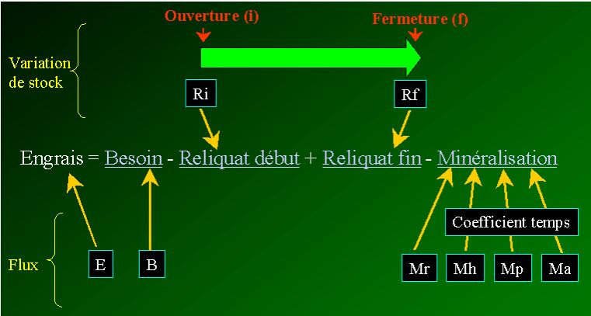
Synthèse du bilan azoté (simplifié)
Ce que nous recherchons à déterminer es E (quantité d ’azote minéral apporté par l ’engrais (engrais de synthèse ou engrais organique))
Source : site Agro Paris Tec : lien
Pour calculer E, rendez-vous sur le lien
Notes:
Lien 1 :https://tice.agroparistech.fr/coursenligne/main/document/showinframes.php?cidReq=LAFERTILISATIONAZOTE&&curdirpath=/azote&file=/azote/index.htm
Lien 2 :https://tice.agroparistech.fr/coursenligne/main/document/showinframes.php?cidReq=LAFERTILISATIONAZOTE&&curdirpath=/azote&file=/azote/index.htm

Slide 39
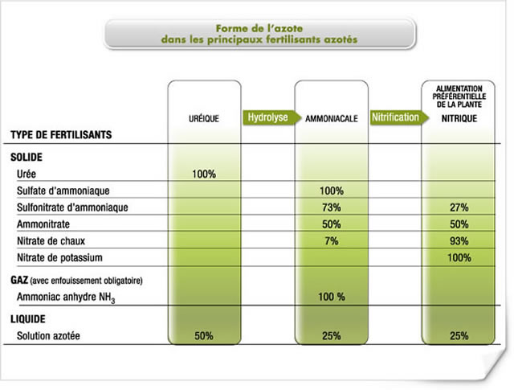
B-32 : Les différents types d’engrais azotés chimiques
Les engrais mis à la disposition des agriculteurs diffèrent par leur formulation (solide, gazeuse ou liquide) mais surtout par leur composition, comme le montre le tableau ci-dessous.
Source : azote.info
Notes:
Lien 1 : http://www.azote.info/index.php/azote-et-nutrition/les-differentes-formes-dengrais.html

Slide 40
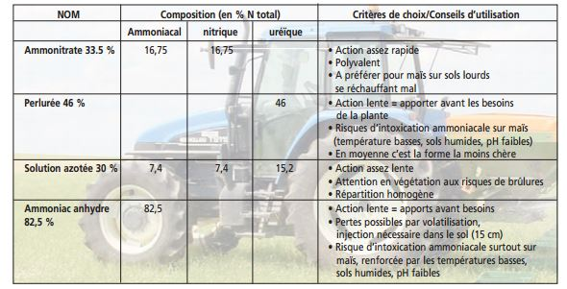
Composition des principaux engrais azotés utilisés en grandes cultures :

Slide 41
Certains ne sont composés que d'une seule forme d'azote. C'est le cas de l'urée (100% N uréique), de l'ammoniac anhydre (100% NH₃) et du nitrate de potassium (100% N nitrique).
Mais la plupart des engrais ont des formules mixtes. Leur composition influence grandement la disponibilité de l'azote pour les cultures. En effet, les formes ammoniacale, nitrique et uréique, se transforment à des vitesses variables, déterminées par l'activité microbiologique du sol.
L'urée subit une hydrolyse pour prendre la forme ammoniacale.
Celle-ci peut être adsorbée et retenue temporairement sur le complexe argilo-humique du sol ou utilisée par les micro-organismes du sol qui sont alors en compétition avec la plante.
La forme ammoniacale peut aussi évoluer rapidement vers la forme nitrique dès que la nitrification est active dans un sol chaud, aéré et humide.
La forme nitrique est entièrement libérée dans la solution du sol et alimente préférentiellement la plante.
La forme nitrique est disponible immédiatement pour la plante, c’est la forme chimique préférentielle d’absorption de l’azote par les plantes;
La forme ammoniacale a une action plus lente.
Enfin, la forme uréique devant subir de lentes transformations chimiques, elle sera encore plus lente à agir que le forme ammoniacale.

Slide 42
B-33 : Prise en compte de l'azote des amendements organiques
Pour réaliser un plan de fumure en tenant compte de l'épandage des produits organiques, il faut connaître leurs valeurs fertilisantes.
Des coefficients d'équivalence engrais (Keq) ont été établis de manière à exprimer l'efficacité d'un engrais organique par rapport à un engrais minéral de référence.
On appelle les PRO, les produits résiduaires organiques.
Ils contiennent des quantités importantes d’azote, phosphore, et potassium, qu’il faut prendre en compte dans nos calculs.
La mise à disposition de l’azote des PRO quant à elle, est très variable selon la part d’azote minéral qu’ils contiennent et les formes d’azote organique présentes.
La part d’azote minéral se présente essentiellement sous forme ammoniacale et est immédiatement disponible pour les plantes.
L’azote organique doit être au préalable minéralisé.

Slide 43
Pour tous les PRO, on distingue :
une phase de minéralisation plus rapide de l’azote organique au cours de 12 mois suivant l’apport, en lien avec une fraction organique plus facilement dégradable par l’activité biologique du sol, et
une phase de minéralisation plus lente, à une vitesse du même ordre de grandeur que celle de la MO du sol. L’effet azote du PRO sur la culture réceptrice est lié à la fraction d’azote minéral du PRO, et à la part de l’azote organique minéralisée au cours du cycle cultural.
Le Keq est d’autant plus élevé que le PRO contient de l’azote minéral et de l’azote organique rapidement minéralisable. Il dépend aussi de la culture réceptrice, de la période d’apport, et s’il est enfoui ou non.
En pratique, il faut multiplier la dose totale d’élément fertilisant apportée par le coefficient d’équivalence engrais minéral pour obtenir la fourniture réelle en éléments fertilisants à la culture.

Slide 44
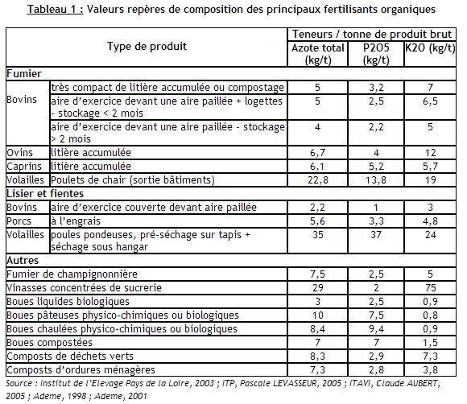
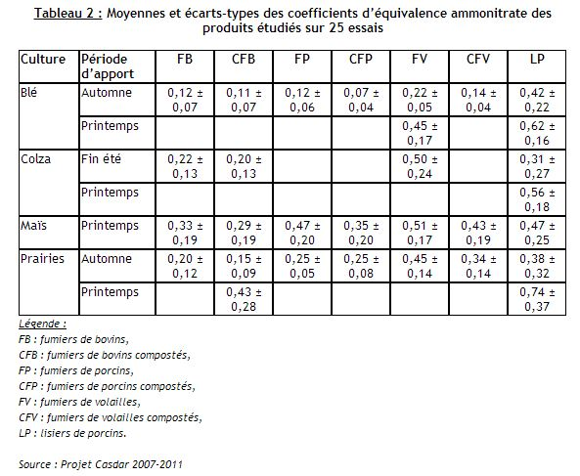
Exemple : on apporte 30 Tonnes / ha de fumier de bovin très compact de litière accumulée au printemps avant une culture de maïs.
1 - dose totale d’azote =
30T * 5(kg/T) = 150 kg d’azote/ha
2- fourniture réelle en azote liée à cet apport de 30 tonnes de fumier, pour la culture de maïs
= KeqN*dose totale d’azote
= 0,33*150 = 49,5 kg d’azote/ha
3 – la part de minéralisation de l’azote organique en provenance de l’apport des 30 tonnes/ha de fumier de bovin correspond à 49,5kg d’azote utile pour la culture de maïs

Slide 45
Consultez les Keq N (Coefficient d’équivalence azote de différents amendements organiques) : lien
Consultez le site d’Agro-ParisTech pour approfondir ce thème lié à la minéralisation des amendements organiques : lien (cliquez sur ‘’équation’’ ‘’Ma’’)
Consultez l’outil ARVALIS de calcul des effets N, P2O5, K2O et MgO des apports d'engrais de ferme, de composts et de boues sur une culture : lien
Notes:
Lien1 : http://www.comifer.asso.fr/images/stories/pdf/Tableaux/Tableau%20keq_brochure2013.pdf
Lien2 : https://tice.agroparistech.fr/coursenligne/main/document/showinframes.php?cidReq=LAFERTILISATIONAZOTE&&curdirpath=/azote&file=/azote/index.htm
Lien 3 : http://oad.arvalis-infos.fr/fertiliser_produits_organiques/fertiliser_produits_organiques.asp#utm_source=ARVALISinfos&utm_medium=SITE&utm_content=FERTILISERPRODUITSORGANIQUES&utm_campaign=BOUTONACCESOUTILDANSFICHEOAD

Slide 46
B-34 : Les apports d’azote et les modalités d’application
Le raisonnement de la dose d’apport ne s’arrête pas à la détermination par la méthode du
bilan prévisionnel.
La fluctuation du prix des engrais azotés (coût élevé) et les contraintes environnementales, impliquent une optimisation des pratiques pour maximiser l’efficacité de l’engrais apporté, en réduisant au maximum les pertes
préjudiciables à la production et à l’environnement.

Slide 47
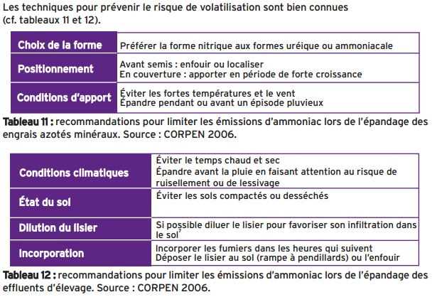
Prise en compte des contraintes environnementales :
Pour prévenir les risques de perte d’azote liés à l’épandage et notamment la volatilisation ammoniacale, l’agriculteur doit prendre en compte les formes d’apport de l’azote (organique et minéral),

Slide 48
La prise en compte des contraintes réglementaires (Loi sur l’eau et directive Nitrate) :
Prise en compte de:
Périodes d’interdiction d’épandage (engrais chimique, organiques)
La dose d’azote maximale/ha à ne pas dépasser
Distances d’épandage
La pente des sols
La présence de neige, de sol sol pris en masse par le gel
La présence d’eau en surface du sol (sol inondé ou détrempé)
La pluviométrie de la période encadrant l’épandage …..

Slide 49
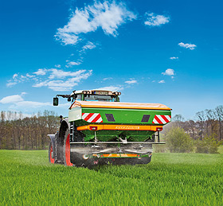
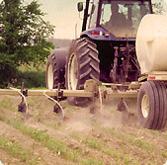
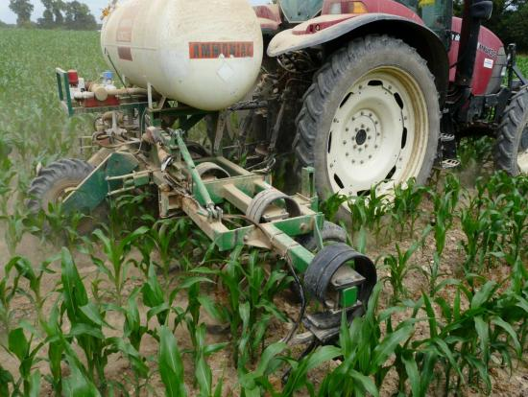
Les choix techniques de l’agriculteur se portent principalement sur 3 domaines : la forme de l’engrais, le fractionnement et l’utilisation d’outils de pilotage.
Choix de l’agriculteur quand à la forme de l’engrais :
La forme physique de l’engrais est un premier critère, puisque comme nous l’avons vu, les engrais azotés peuvent présenter une formulation solide, liquide ou gazeuse.
Ensuite, la composition chimique est très importante, puisqu’elle conditionne la vitesse de mise à disposition de d’ions Nitrates pour la plante (voir B-32 : Les différents types d’engrais azotés chimiques)
Epandage d’urée granulé
Source : http://www.go14.de/
Epandage d’ammoniac anhydre
Source : http://www.cuma-alliance-guipry.com/
Epandage d’une solution azotée
Source : http://www.williamhoude.com/

Slide 50
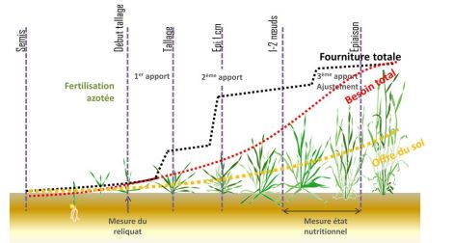
Choix de l’agriculteur quand au fractionnement pratiqué
Le fractionnement des apports d'azote répond à un triple objectif :
• favoriser le prélèvement d'azote aux dépens de l'engrais en privilégiant les périodes de
croissance active du couvert ou de sensibilité de la culture à une carence azotée.
• minimiser les risques de pertes d'azote (par voie gazeuse ou par lixiviation) liées à des
conditions climatiques défavorables et difficilement prévisibles : excès d'eau, déficit
pluviométrique, températures élevées.
• à prélèvement constant d'azote, favoriser pour certaines espèces le transfert vers les
organes récoltés (par exemple pour augmenter la teneur en protéines du grain chez les
céréales).(cf Groupe Azote COMIFER)
Exemple du blé tendre :
Fractionnement en 3 apports :
1 – au stade tallage pour augmenter le nombre de tiges/m2
2- au stade épis 1cm pour pour soutenir le développement important de la biomasse pendant la montaison
3- au stage gonflement pour assurer un taux protéique conforme de la future récolte

Slide 51
Choix de l’agriculteur quand à l’utilisation d’outils de pilotage
Lorsque l’agriculteur réalise le calcul prévisionnel de la dose totale d’engrais à apporter il fait deux paries :
• sur les besoins réels en azote du couvert (difficulté de prévoir la production
qui sera réellement atteinte)
• sur la détermination des différents termes du bilan (approximations,
hypothèses sur les postes de minéralisation…).
C’est pourquoi, il est important pour l’agriculteur de disposer
-d’un outil de diagnostic de l’état de nutrition azotée de la culture en cours
- de règles de décisions permettant d’ajuster la dose d’engrais à apporter (à la hausse ou à la baisse )
Outils de pilotage
Outils de diagnostic
Règles de décision

Slide 52
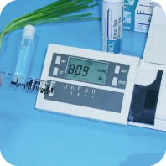
Outils de diagnostic de l’état nutritionnel de la plante ).(cf Groupe Azote COMIFER)
On mesure un indicateur précis sur la culture au moyen d’un capteur, que l’on pourra corréler à l’état nutritionnel (azoté en particulier) de la plante.
Ainsi, en évaluant le statut azoté de manière plus ou moins indirecte selon la technologie employée, il est alors possible de comparer ce dernier à un état de « référence » en fonction du stade de la culture, des objectifs de production attendus (quantitatif ou qualitatif) et, dans certains cas, des conditions agro-climatiques au moment de la mesure.
Les technologies employées pour accéder à l’état de nutrition azotée : (cf document x)
Analyse de la teneur en nitrate du jus
de bas de tige des céréales : JUBIL
Notes:
Lien 1 : http://ancien.arvalis.fr/jubil/default.asp
Document x = outils_pilotage_fr.pdf

Slide 53
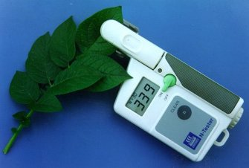
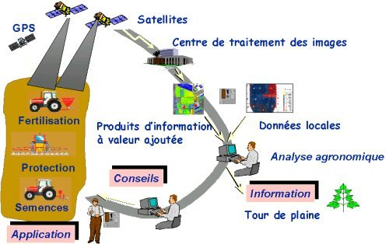
- Capteurs optiques par transmittance (principe du chlorophylle-mètre) : N-tester
- Capteurs optique de réflectance (par capteurs embarqués sur des appareils manuels, sur des engins agricoles ou sur satellite) : FAMSTAR
Notes:
Lien 1 : http://www.yara.fr/agriculture/outils-et-services/n-tester/default.aspx
Lien 2 : http://www.arvalis-infos.fr/farmstar-@/view-117-arvoad.html

Slide 54
La fiabilité des capteurs utilisés dans les outils de pilotage de la fertilisation azotée diffusés actuellement en France. (Source : F. LAURENT, M.H. JEUFFROY 2004.)
Ces outils de pilotage sont en plein développement et ne présentent pas les mêmes caractéristiques.

Slide 55
Les règles de décision afférentes à la valeur de l’indicateur (dose complémentaire et modalité d’apport) ont été définies par outils et par culture sur la base de réseaux expérimentaux multi-locaux. Ces règles de décision sont parfois liées à un service payant (N-tester) ou gratuit (JUBIL). Extrait simplifié des règles de décision JUBIL pour le blé tendre d’hiver :
Source : AgroParisTech

Slide 56
Ce qu’il faut retenir :
Les différentes formes d’azote dans le sol et le cycle de l’azote dans le sol
Les enjeux liés à la fertilisation azotée
La méthode des bilans et la signification des différents termes qui la composes
Les différents formulations d’engrais azotés et des exemples de composition
La notion de coefficient d’équivalence engrais azoté (KeqN) d’un amendement organique pour une culture donnée
La prise en compte des contraintes environnementales et réglementaires pour définir les modalités d’apport de l’engrais azoté
Les raisons du fractionnement des apports
Les principes des outils de diagnostic et des règles de décision pour le pilotage de la fertilisation azotée des grandes cultures.

Slide 57
C - Les bases agronomiques de la fertilisation phospho-potassique
Le COMIFER a établi des bases de raisonnement de la fertilisation P-K.
Ces règles font référence aujourd’hui (mais sont susceptibles d’évoluer dans les prochains mois[le 20/01/14]).
C1 - Les 4 critères pour le raisonnement de la fertilisation P-K
C11 - Le niveau d’exigence de la culture
Les espèces cultivées ont des sensibilités différentes à la carence en P et/ou en K, qui se traduisent par des pertes de récolte d’autant plus élevées que l’espèce est sensible (exigeante).
Attention à ne pas confondre exigence (sensibilté à la carence) avec besoins (quantité de P et/ou de K assimilés par la plante)
Les exigences d’une culture varient au cours du temps mais aussi en fonction du passés de la parcelle et du précédent cultural.
Exemple du blé : Le blé à une exigence faible en phosphore et en potasse, mais à partir du moment que le blé à un précédent blé, les exigences du blé deviennent pour le phosphore moyenne et pour la potasse elle reste faible.

Slide 58
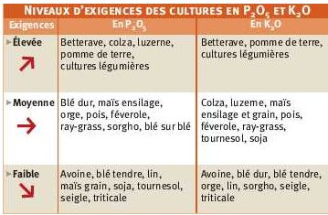
Exemple : le blé cultivé après
un précèdent cultural blé est
Moyennement exigent en P₂O₅
faiblement exigent en K₂O

Slide 59
C-12 : la teneur du sol en P et K
La richesse du sol déterminée par analyse chimique (voir document joint)
est un indicateur du niveau de disponibilité dans le sol.
Ces teneurs s’interprètes différemment selon le niveau d’exigence de la culture.
Ainsi, plusieurs valeurs seuils sont proposées dans la grille P-K du COMIFER :
T impasse : teneur en dessus de laquelle il est possible de réaliser
une impasse (=pas d’apport)
T renforcées : teneur au dessous de laquelle il faut renforcer la fumure au-delà
de la stricte compensation des exportations.
Connaitre les valeurs seuils pour chaque région
Exemple : sur une parcelle que nous allons cultiver en colza, nous avons les informations
Suivantes :
Région : Rhône Alpes
Type de sol : Gravier illuvium
Teneur du sol en P₂O₅ déterminée par analyse (méthode Olsen) : 70 mg/kg
Je souhaite faire l’impasse sur la fertilisation Phosphorique (P).
Est-ce la richesse du sol, le permet ?
Réponse :
Colza = culture très exigeante en P₂O₅
Ti = 80 et Tr = 50mg/kg en P₂O₅
Teneur réelle < Ti, je ne peux pas faire l’impasse sur la fertilisation Phosphorique
Notes:
Document joint = 3methodes_analyse_P2O5_sol.pdf

Slide 60
C-13 : Le passé récent de fertilisation
On peut moduler la fertilisation en fonction du passé récent de fertilisation : depuis combiens d’années la parcelle n’a pas été fertilisée (en P et/ou K) ?
On sait que l’on peut bloquer les apports plusieurs années si la teneur du sol est élevée, mais on sait également qu’avec le temps, P et K dans le sol deviennent de moins en moins disponibles pour les plantes (Fixation et rétrogradation).
Après une impasse on sait donc qu’une partie des éléments fertilisants (P-K) du sol révélés par l’analyse chimique ne sera plus disponible pour la plante. La prise en compte du passé récent de fertilisation intègre ce phénomène.
Nous verrons dans un exemple, comment nous prenons en compte ce facteur.

Slide 61
C-14 : la prise en compte des résidus de récolte du précédent cultural
Lorsque l’on cultive une espèce pour ces graines (maïs, blé, orge, colza….) l’essentiel de phosphore prélevé par la culture est exporté de la parcelle (les graines sont riches en phosphore.
En revanche, la majorité du potassium (80 à 90% ; sous forme très soluble) reste dans les feuilles et les tiges, donc dans la parcelle où il retournera au sol.
La restitution des résidus de récolte du précédent équivaut donc à un apport important de K2O.
Nous verrons dans un exemple, comment nous prenons en compte ce facteur.

Slide 62
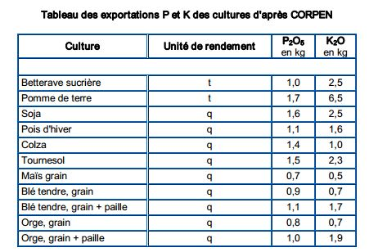
C-2 : Calcul des apports de P et K
La règle est très simple à appliquer :
Pour l’appliquer, il faut connaitre les exportations en P₂O₅ et K₂O de la culture :

Slide 63
Un exemple pour bien comprendre :
Sur une parcelle que nous allons cultiver en colza, nous avons les informations
Suivantes :
Région : Rhône Alpes
Type de sol : Gravier illuvium
Teneur du sol en P₂O₅ déterminée par analyse (méthode Olsen) : 70 mg/kg
Teneur du sol en K₂O déterminée par analyse : 170 mg/kg
Objectif de rendement du colza : 50 quintaux de graines/ha
Impasses depuis 2 ans en fertilisation K
Pas d’exportation des résidus de récolte du précédent et de la culture de colza.
Le niveau d’exigence de la culture :
La teneur du sol en P₂O₅ et en K₂O
P₂O₅ | Très exigeante
K₂O | Moyennement exigeante
 | Timpase | Trenforcé | Teneur réelle
P₂O₅ | 80 | 50 | 70
K₂O | 150 | 80 | 170

Slide 64
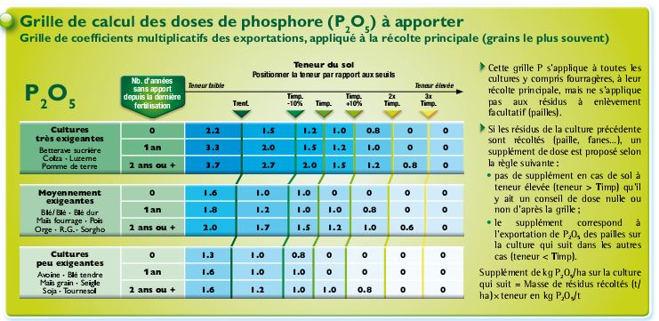
Recherche du coefficient multiplicateur des exportations P₂O :
Il faut positionner la situation sur le tableau ci-dessus : nous utiliserons le coefficient multiplicateur de 1,5 sans supplément.

Slide 65
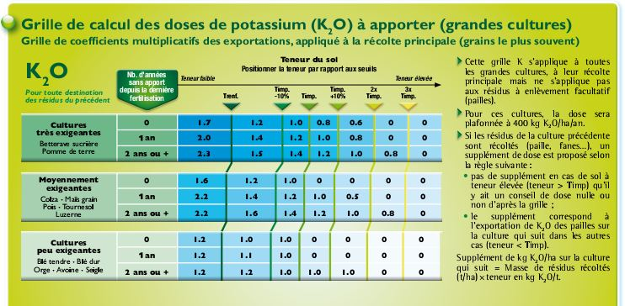
Recherche du coefficient multiplicateur des exportations K₂O :
Il faut positionner la situation sur le tableau ci-dessus : nous utiliserons le coefficient multiplicateur de 1,2 sans supplément, sachant que nous ne ferons pas l’impasse une 3^{ième} année.

Slide 66
Calcul des exportations de la culture
 | Exportations en kg par quintal produit (objectif de rendement) | Exportations Totales | Exportations * coefficient multiplicateur
P₂O₅ | 1,4 | 1,4*50=70 kg/ha | 70*1,5=105kg/ha
K₂O | 1 | 1*50=50 kg/ha | 70*1,2=84 kg/ha

Slide 67
C-3 : Les différents types d’engrais chimiques P-K
La classification des engrais phosphatés repose sur leur solubilité :
-les plantes puisent dans le sol presqu’exclusivement l’ion H₂PO₄^{-.}
-La concentration de la solution du sol est très faible pour cet ion (de 0,5 à 1ml/L) et elle est constamment réapprovisionnée par le phosphore adsorbé sur le CAH et combiné sous diverses formes chimiques et biologiques.
-Soit leur solubilité dans l’eau est >>>1mg/L, c’est le cas, à pH=7 des engrais phosphatés dits solubles (superphosphates). Si le pH monte au dessus de 7 les phosphates sont de moins en moins solubles, et s’il descend en dessous de 7, les phosphates sont de plus en plus solubles.
-Soit il se trouve à des pH<7, et cette acidité est alors capable de solubiliser les phosphates le moins solubles (phosphates naturels)
La classification des engrais potassiques :
-les plantes puisent dans le sol l’ion K⁺
-tous les engrais potassiques sont très solubles dans l’eau
-ils sont sujet à la lixiviation
On distingue les engrais simples, qui ne contiennent qu’un élément majeur, des engrais binaires, ternaires qu’on appelle les engrais composés et qui contiennent respectivement 2 ou 3 éléments majeurs (N-P; N-K, P-K, N-P-K)

Slide 68
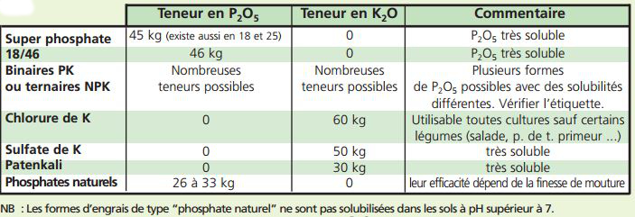
Pour P₂O₅ nous choisissons par exemple du superphosphate, et pour K₂O de chlorure de K. Calculons les quantités à apporter :

Slide 69
C-4 : Prise en compte de P-K des amendements organiques
Pour réaliser un plan de fumure en tenant compte de l'épandage des produits organiques, il faut connaître leurs valeurs fertilisantes.
Des coefficients d'équivalence engrais (Keq) ont été établis de manière à exprimer l'efficacité d'un engrais organique par rapport à un engrais minéral de référence.
On appelle les PRO, les produits résiduaires organiques.
Ils contiennent des quantités importantes d’azote, phosphore, et potassium, qu’il faut prendre en compte dans nos calculs.
En pratique, il faut multiplier la dose totale d’élément fertilisant apportée par le coefficient d’équivalence engrais minéral pour obtenir la fourniture réelle en éléments fertilisants à la culture.
Le Keq pour le potassium est égal à 1 quel que soit le type de produit.

Slide 70
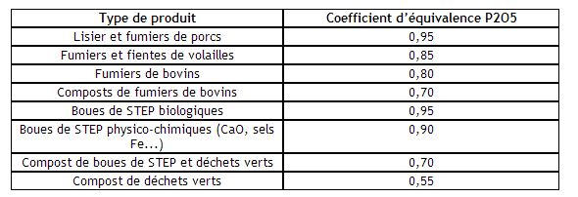
Pour le calcul de la fertilisation phosphatée de la culture réceptrice, le Keq n’est à prendre en compte que dans le cas où l’apport de phosphore est nécessaire, c'est-à-dire lorsque la teneur en P₂O₅ de l’analyse de terre la plus récente de la parcelle est inférieure au seuil T_{impasse}.
Au-dessus de cette valeur, pour laquelle l'absence de fumure sur la culture en place n’entraine pas de chute de rendement économiquement significative, la prise en compte des Keq pour le phosphore est inutile
En effet, après un an de présence dans le sol, le phosphore des matières organiques a le même effet sur l'enrichissement du sol que les engrais phosphatés solubles dans l'eau.
Il contribue, quelle que soit la teneur du sol, à l'accroissement ou l'entretien à moyen terme de la biodisponibilité du phosphore et doit être prise en compte dans le bilan de fertilisation.
Les Keq Phosphore des produits organiques pour l'année de l'apport :

Slide 71
Exemple d’application :
Un agriculteur apporte 50 Tonnes / ha de lisier de porc.
Le teneur du sol pour P2O5 et K2O est comprise entre Timp. et Trenf.
L’impact de cet apport l’année de réalisation du plan de fertilisation P et K sera le suivant :
 | Valeur fertilisante (kg/t) | Keq | Quantité d’élément fertilisant pris en compte dans le plan de fertilisation année n (kg/ha)
P₂O₅ | 3,3 | 0,95 | 50*3,3*0,95 = 157
K₂O | 4,8 | 1 | 50*4,8*1 = 240

Slide 72
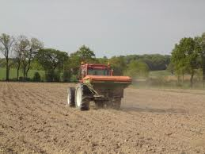
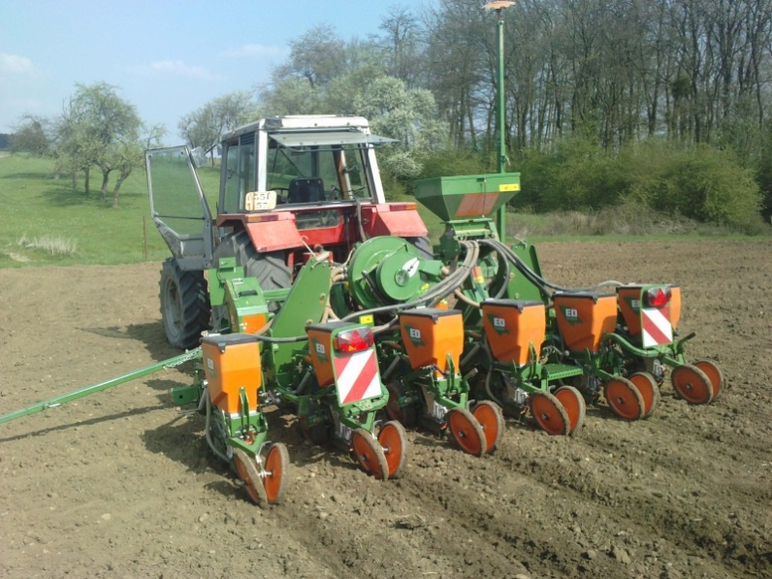
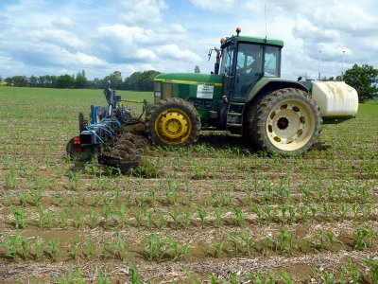
C-5 : Les modalités d’apports P-K
Souvent on parle pour P-K de la fumure de fond, qui vise à améliorer la qualité de sol.
La fumure phospho-potassique peut être conduite de 3 manières au moins :
l’apport en tête de rotation (pratique ancienne) sur la culture la plus exigeante de la rotation.
L’apport par culture, sur chaque culture de la rotation, avec d’éventuelles impasses. Pour le phosphore, on apporte souvent une partie de la dose au plus près des racines (pour en stimuler la croissance ; phosphore peu mobile dans le sol) soit en surface soit localisé près des graines semées, au moment du semis ou après la levée de la culture.
La synthèse des deux méthodes.
Apport localisé au moment du semis
Apport sur labour avant semis
Apport localisé après la levée de la culture

